Slide 1
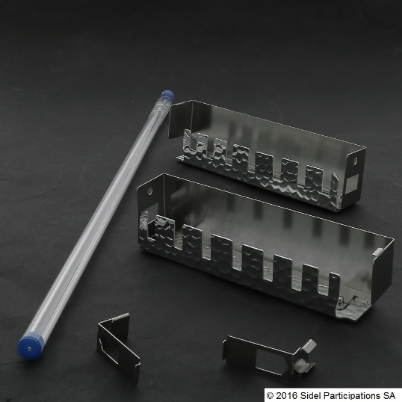
Mejorar la flexibilidad del proceso de la botella
Barras de cuarzo
VALOR Y VENTAJAS
DESCRIPCIÓN
Contribuye a solucionar los problemas de calentamiento, especialmente en la preforma debajo del cuello.
Solo para la primera zona.
Recomendado para asegurar la producción de botellas de rPET para:
  protección del cuello de la botella
  robustez del proceso
  asegurar una distribución óptima del material
Instalación de una varilla de cuarzo entre la lámpara calefactora y la preforma para concentrar / enfocar la radiación IR.
Valor: Calidad del producto
Equipo: sopladoras MATRIX
Código de catálogo: 2032

